Slide 1
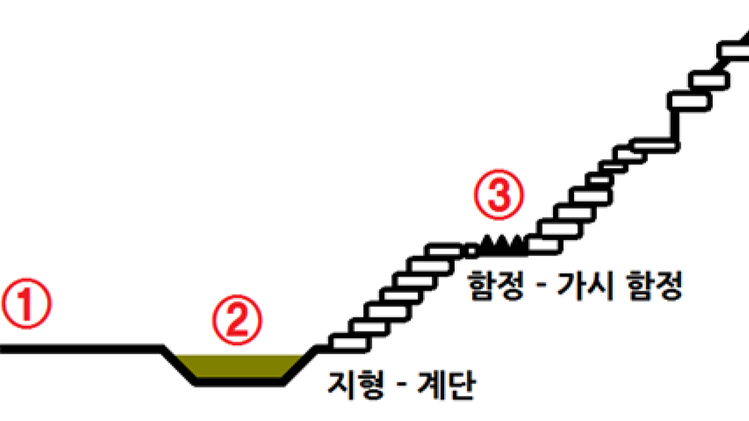
카메라 범위

Slide 2
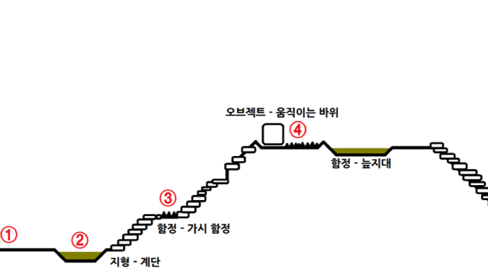
2 배
1.5 배
16:9의 비율을 사용한다.
카메라 범위
1 배
1P
캐릭터 인식 범위

Slide 3
캐릭터가 벗어났을 때 카메라 고정
인식 범위 내에
들어왔을 때 카메라 이동
캐릭터 인식 범위
캐릭터 인식 범위
1P를 향해
카메라 이동
이동 가능
5초 뒤 사망

